Slide 1
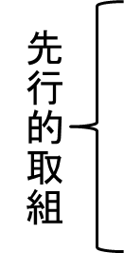
１．オープンデータ実証実験
○ 分野を超えたデータの流通・連携・利活用を効果的に行うために必要となる、①情報流通連携基盤共通ＡＰＩの確立・国際標準化、②データの２次利用に関するルールの策定、③オープンデータ化のメリットの可視化等のための実証実験を札幌で実施。
２．オープンデータの産学官連携の推進
○ 総務省は、産学官と連携して、①オープンデータに係る技術仕様の検討、②２次利用ルールの検討、③地方公共団体を対象とした地方創生に資するデータ活用を目的とした公募型実証事業等を実施。
３．総務省保有情報のオープンデータ化
○ データ保有機関の１つとして、他省庁のモデルとなる先行的な取組を実施。
・情報通信白書、情報通信統計データベースのオープンデータ化（自由な利用条件の採用、ＣＳＶ化）
・統計におけるオープンデータの高度化（ＡＰＩの提供等）

